Slide 1
Γεωπάρκο Βικου-Αώου: Εκπαιδευτικό Υλικό

Slide 2
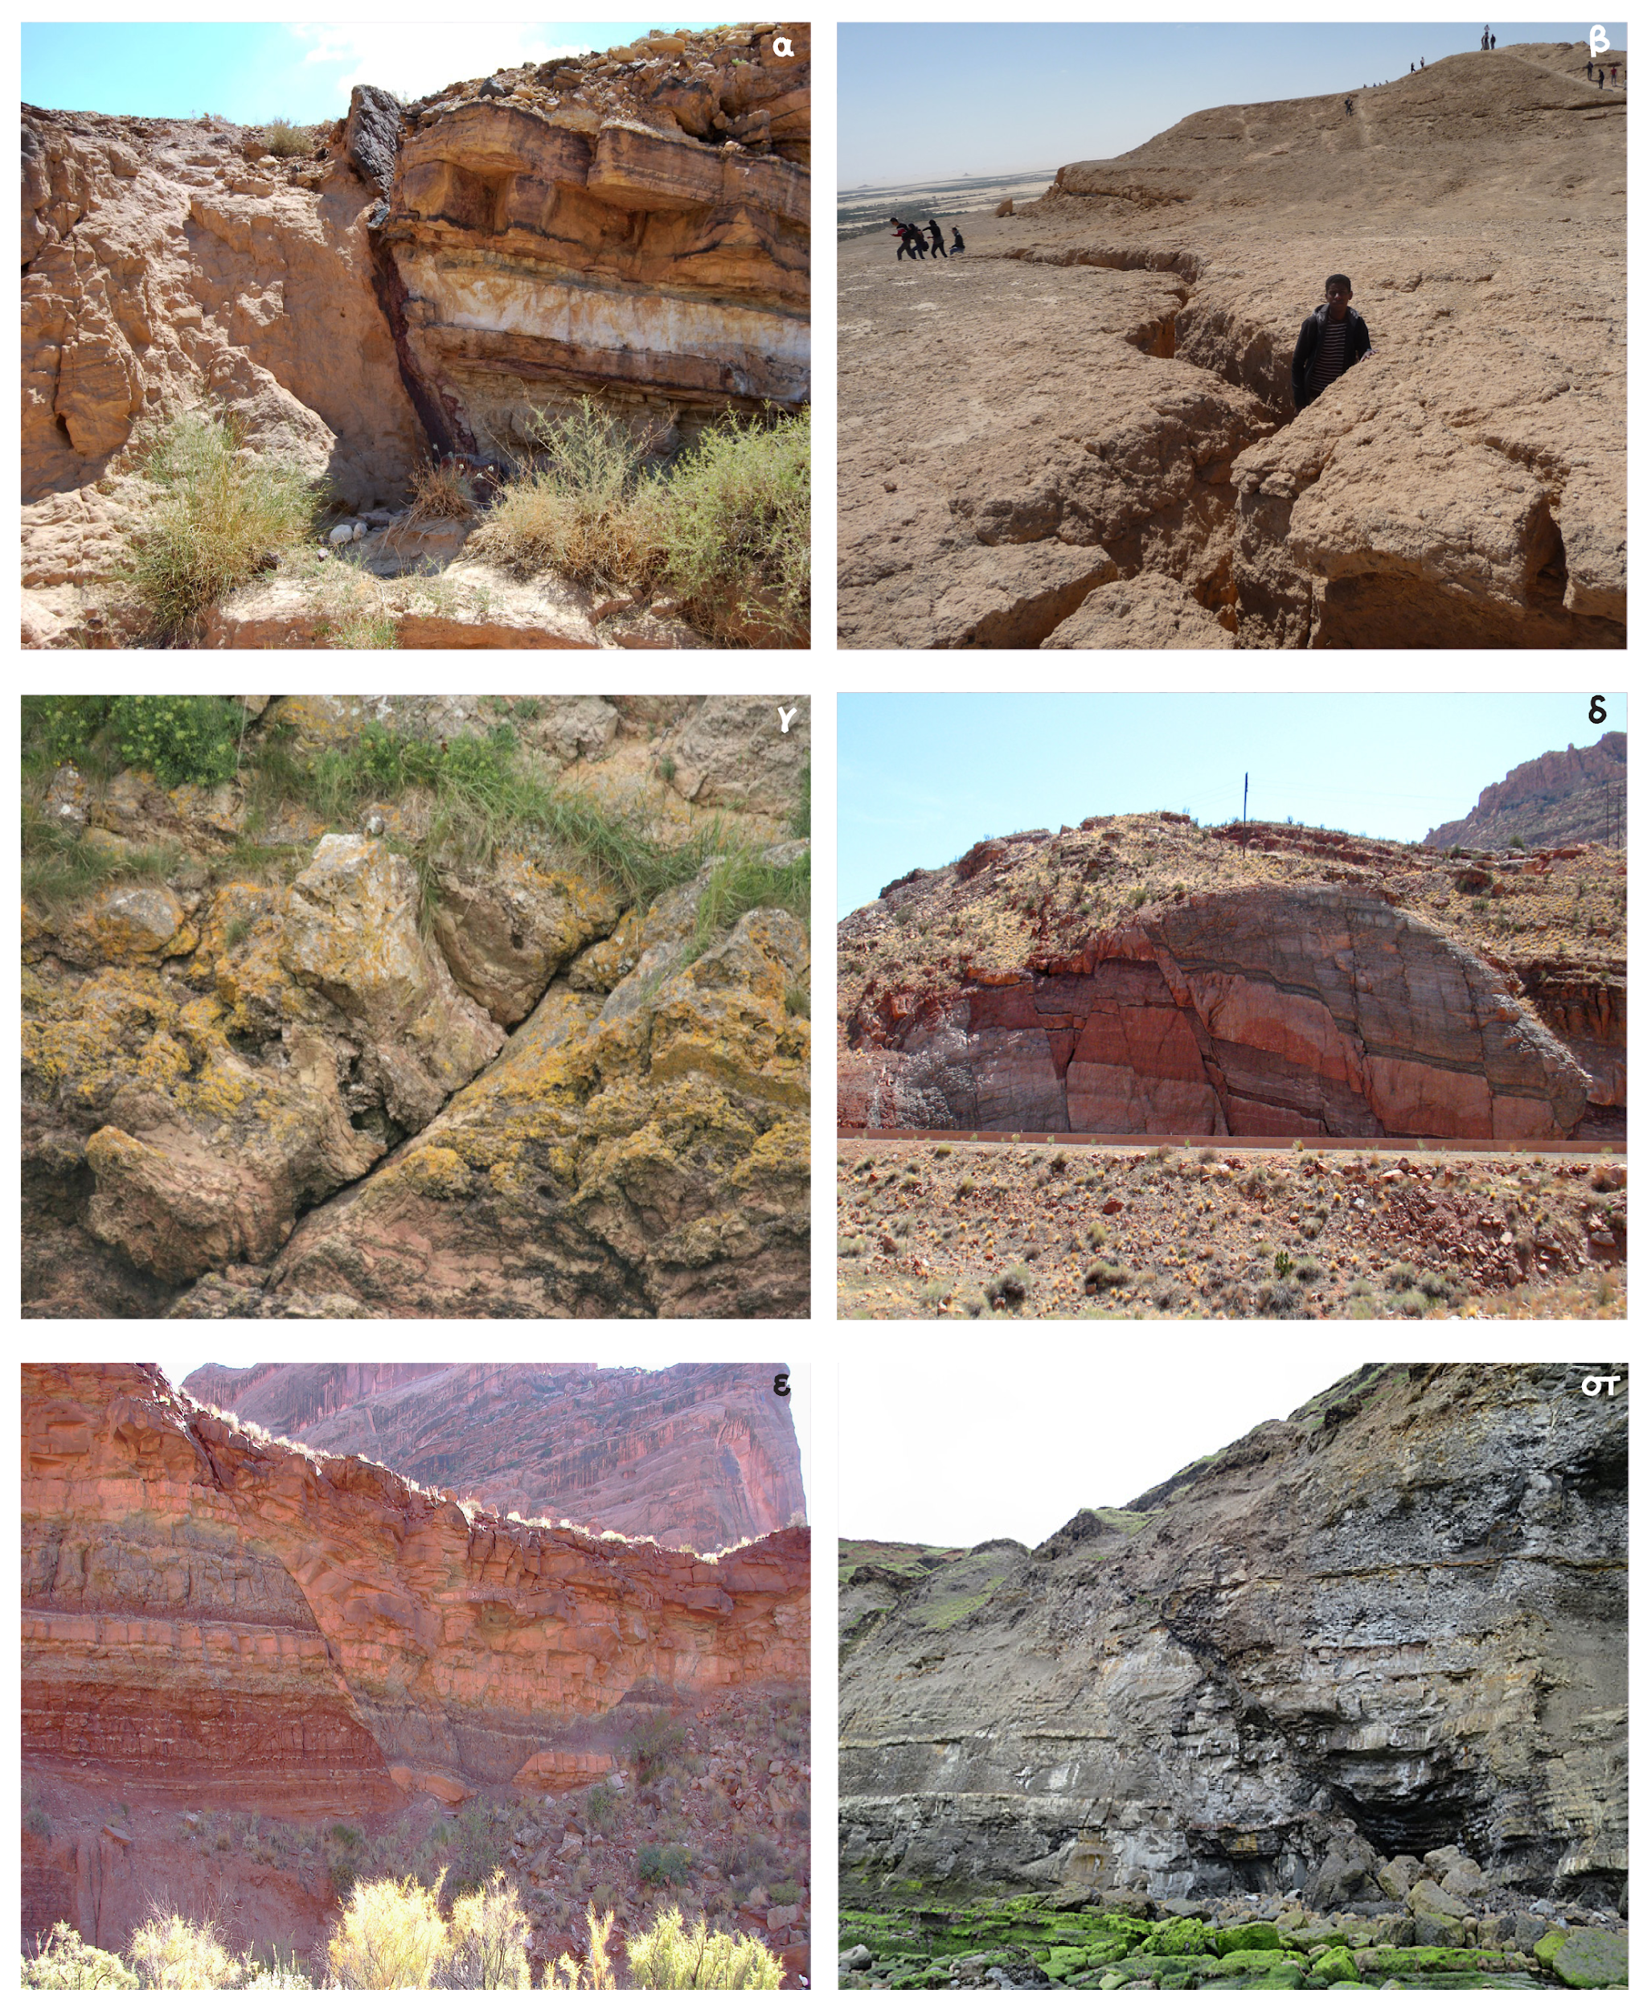
Γεωπάρκο Βικου-Αώου: Εκπαιδευτικό Υλικό
Εικόνα 1

Slide 3
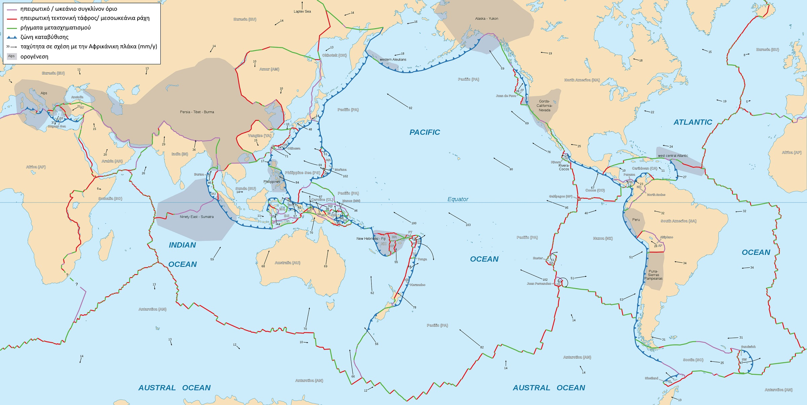
Γεωπάρκο Βικου-Αώου: Εκπαιδευτικό Υλικό
Εικόνα 2. Χάρτης λιθοσφαιρικών πλακών

Slide 4
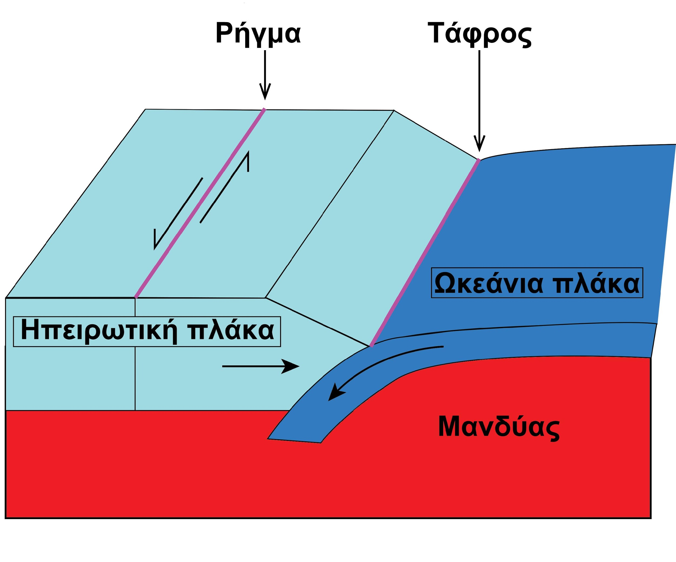
Γεωπάρκο Βικου-Αώου: Εκπαιδευτικό Υλικό
Εικόνα 3. Καταβύθιση μιας λιθοσφαιρικής πλάκας κάτω από άλλη και δημιουργία ρήγματος

Slide 5
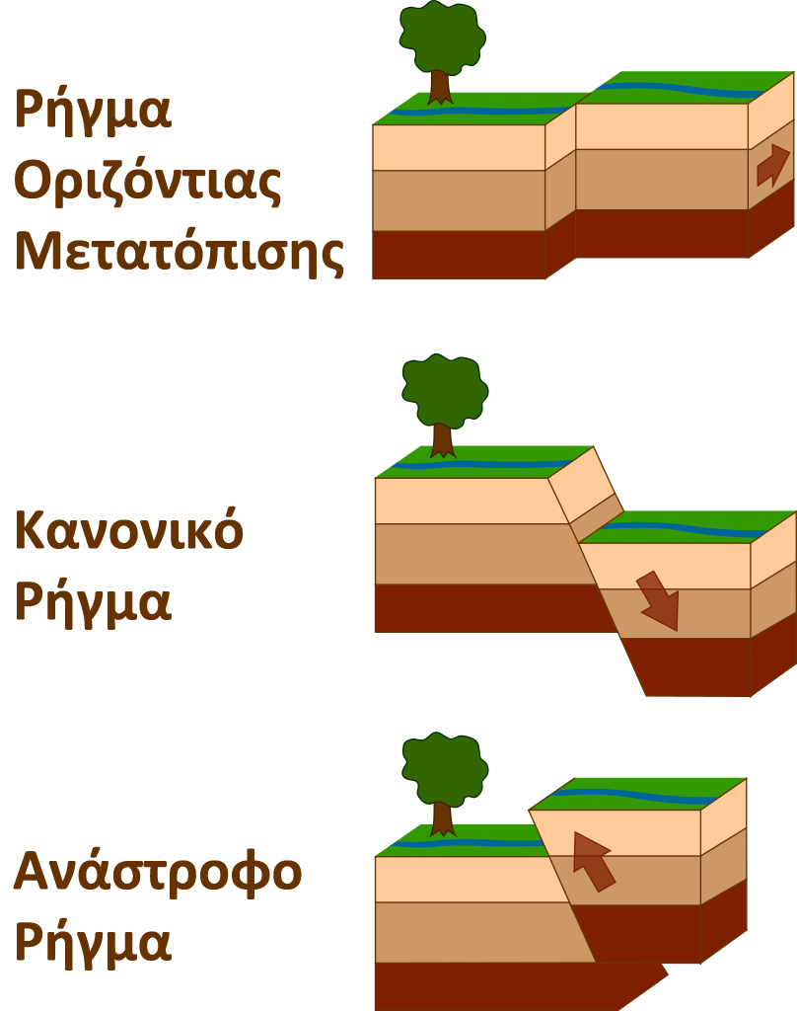
Γεωπάρκο Βικου-Αώου: Εκπαιδευτικό Υλικό
Εικόνα 4. Τύποι ρηγμάτων

Slide 6
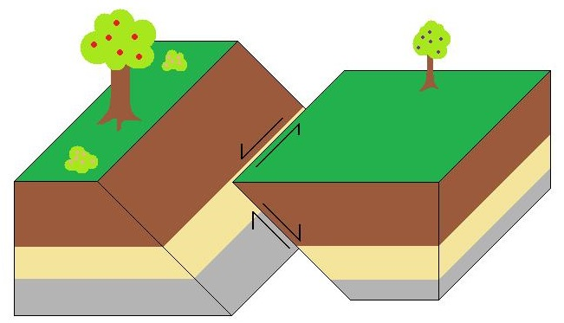
Γεωπάρκο Βικου-Αώου: Εκπαιδευτικό Υλικό
Εικόνα 5. Συνδυασμός κινήσεων σε ένα ρήγμα

Slide 7
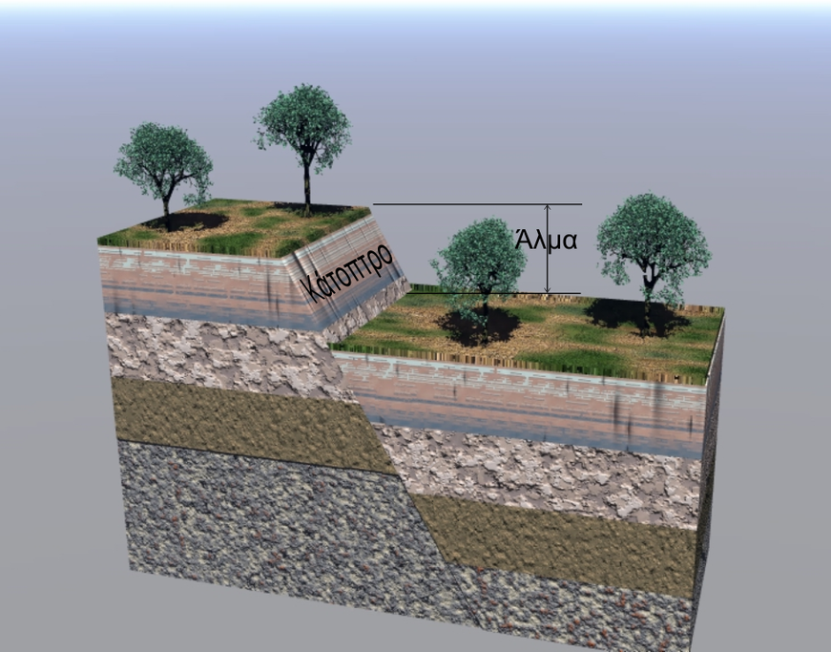
Γεωπάρκο Βικου-Αώου: Εκπαιδευτικό Υλικό
Εικόνα 6. Βασικά χαρακτηριστικά ενός ρήγματος

Slide 8
Γεωπάρκο Βικου-Αώου: Εκπαιδευτικό Υλικό
Πηγές
Εικόνα 1α: Wikipedia - https://he.m.wikipedia.org/wiki/%D7%A7%D7%95%D7%91%D7%A5:Ramon_Fault.jpg
Εικόνα 1β: Wikimedia Commons - Kamal Osama - https://commons.wikimedia.org/wiki/File:Fault_in_Siwa_oasis.jpg
Εικόνα 1γ: Geograph - Michael Dennis Stagg - https://www.geograph.org.uk/photo/3046306
Εικόνα 1δ: Wikimedia Commons - Troxel - https://commons.wikimedia.org/wiki/File:Moab_fault.JPG
Εικόνα 1ε: Flickr - Jesse Varner - https://www.flickr.com/photos/molas/53870457 96
Εικόνα 1στ: Geograph - Anne Burgess - https://www.geograph.org.uk/photo/5015431
Εικόνα 2: Wikimedia Commons - Eric Gaba - https://commons.wikimedia.org/wiki/File:Tectonic_plates_boundaries_ detailed-su.svg#/
Εικόνα 3: Wikimedia Commons - LkwkarenHKU - https://commons.wikimedia.org/wiki/File:Shear_Partitioning_Mechanism. png
Εικόνα 4: Wikimedia Commons - Karta24 - https://commons.wikimedia.org/wiki/File:Fault_types.svg
Εικόνα 5: Wikipedia - Codking - https://en.wikipedia.org/wiki/File:Oblique_slip_fault.jpg
Εικόνα 6: Wikipedia - Ttzavaras - https://el.wikipedia.org/wiki/%CE%91%CF%81%CF%87%CE%B5%CE%AF%CE%BF:Ri gma01.png

Slide 9
Γεωπάρκο Βικου-Αώου: Εκπαιδευτικό Υλικό

